Slide 1
Методические разработки заданий по химии и биологии экологического содержания.
Конференция. Экология региона САЭС.
Подготовила учитель химии и биологии МБОУ «Средняя школа №2»
Павлюченко Наталья Александровна

Slide 4
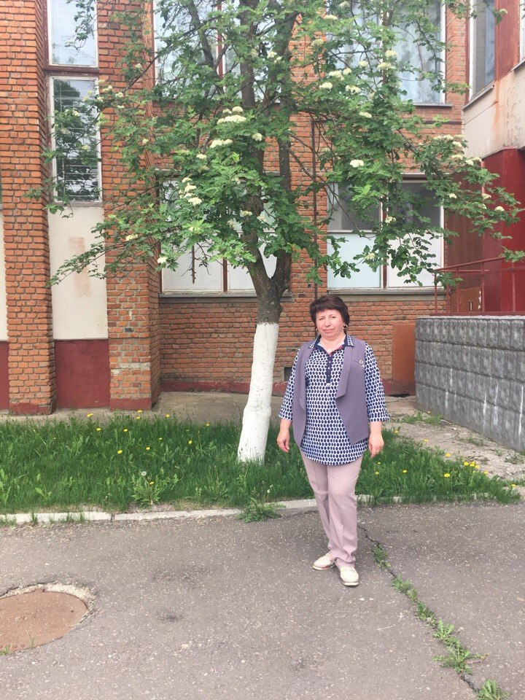

Slide 7
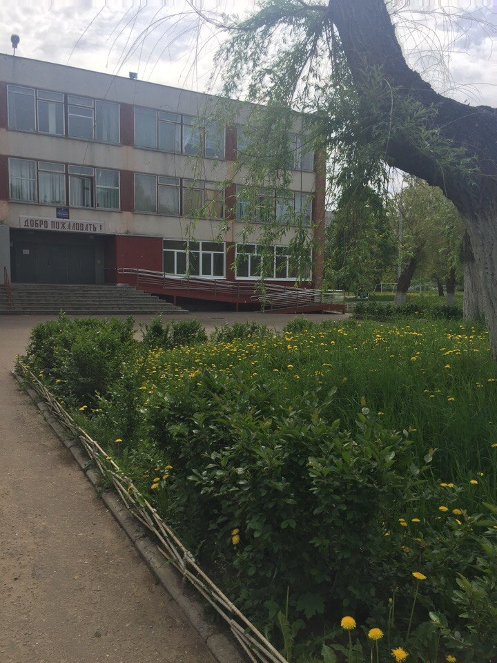
Прочитайте дополнительный материал о шиповнике. Составьте экологический паспорт этого кустарника.

Slide 8
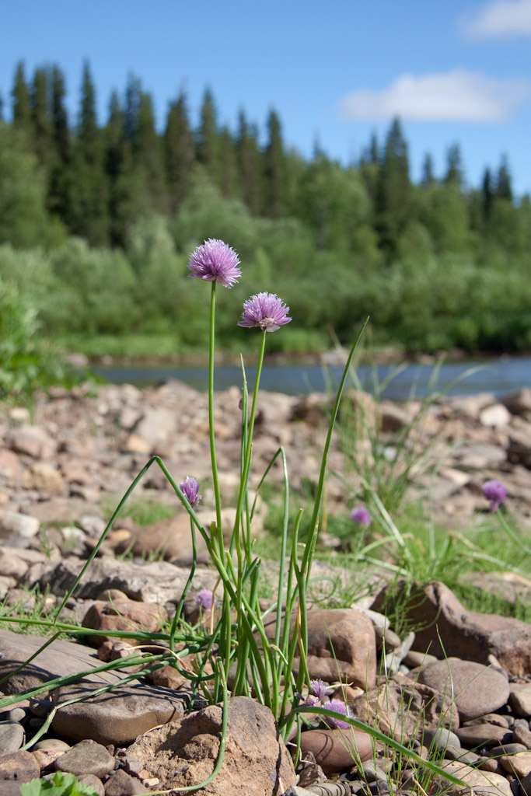
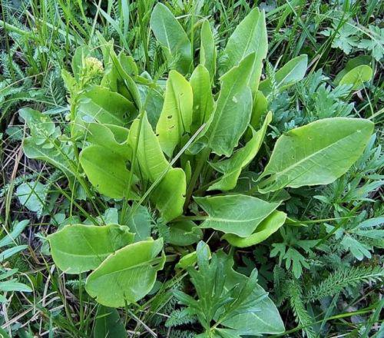
Иногда ребята едят щавель сырых лугов, дикий лук или просто жуют травинки. Объясните почему этого нельзя делать?

Slide 9
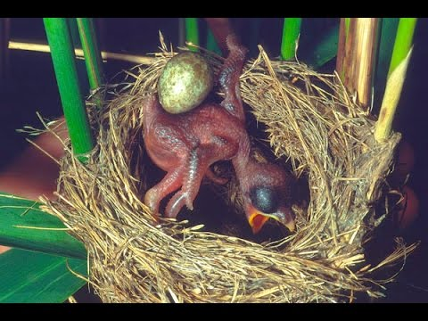
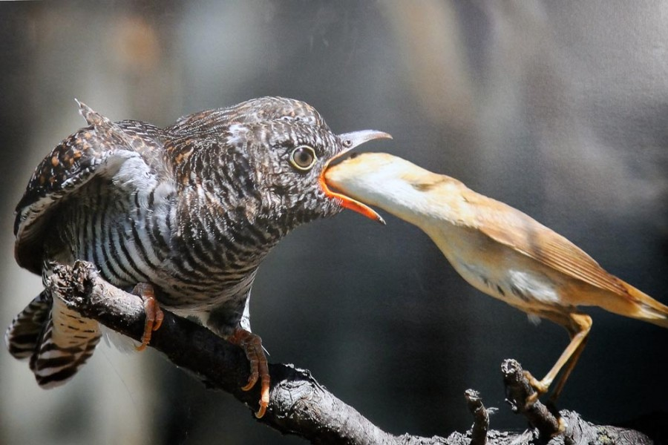
Кукушонок выбрасывает яйца или птенцов приемных родителей и один поедает корм, который они ему приносят. Но потом как бы искупает свою вину. Как?

Slide 10
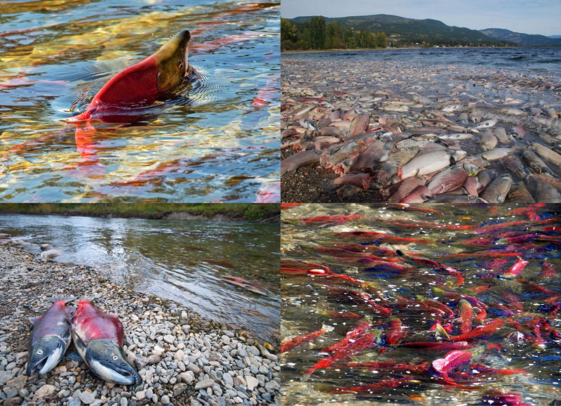
В одном из районов Колумбии в борьбе с вредителями-насекомыми многократно применялись сильнейшие химикаты. А через некоторое время выяснилось, что в ближайших реках полностью исчезли лососи. Почему?

Slide 28
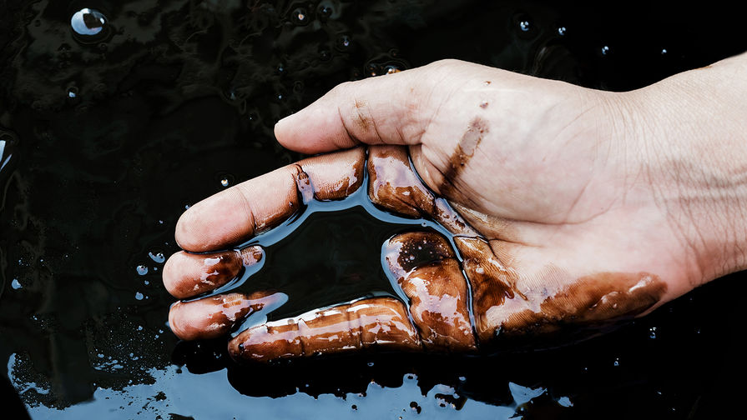
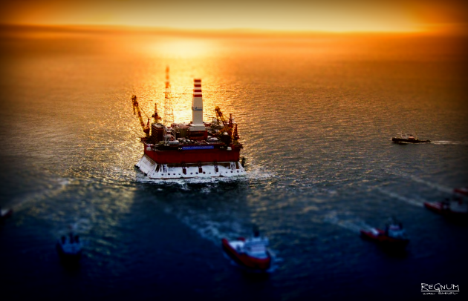
При попадании в воду нефть покрывает ее тончайшей пленкой, что вызывает гибель многих морских организмов. Допустимая норма загрязнения воды нефтепродуктами- 0,005 мг/л. Рассчитайте, какой объем воды загрязняется ежегодно, если в океан попадает 2,5 млн тонн нефтепродуктов
Ответ: 0,005 мг нефтепродуктов – на 1 л воды.
2,5 * 10^15 мг нефтепродуктов – на Х литров воды.
Х= 5*10^17 л (5*10^14 метров кубических)

Slide 29
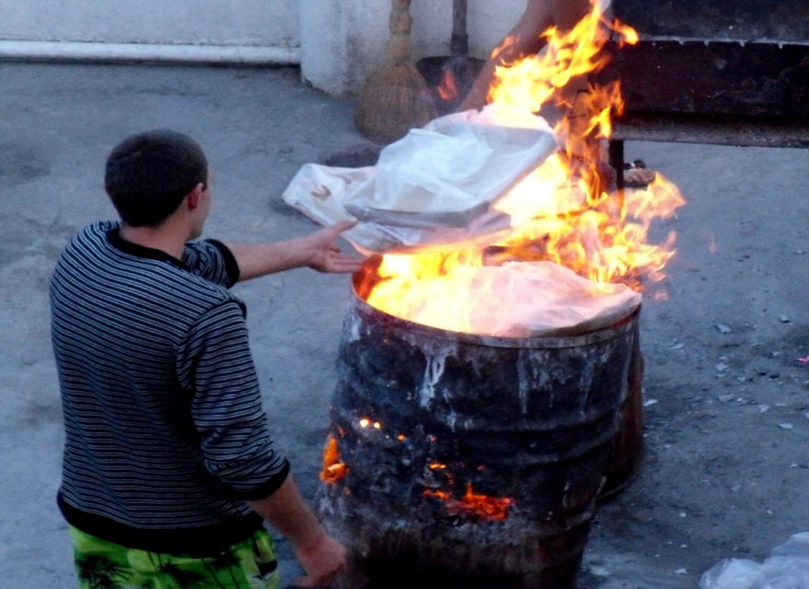
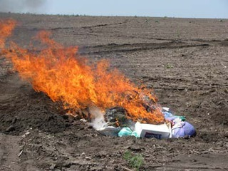
Накопление углекислого газа в атмосфере – приводит к парниковому эффекту. Какой объем CO2 попадает в атмосферу при сжигании 100 г полиэтилена (100шт. использованных пакетов)?
Решение: (- CH2 – CH2 -)n + 3nO2 = 2nCO2 – 2nH2O
M(C2H4)n =28*n Г/моль
Vm = 22,4 л/моль
Составим пропорцию: 100/28n = x/44,8n
х = 100*44,8/28
X = 160 л

Slide 30
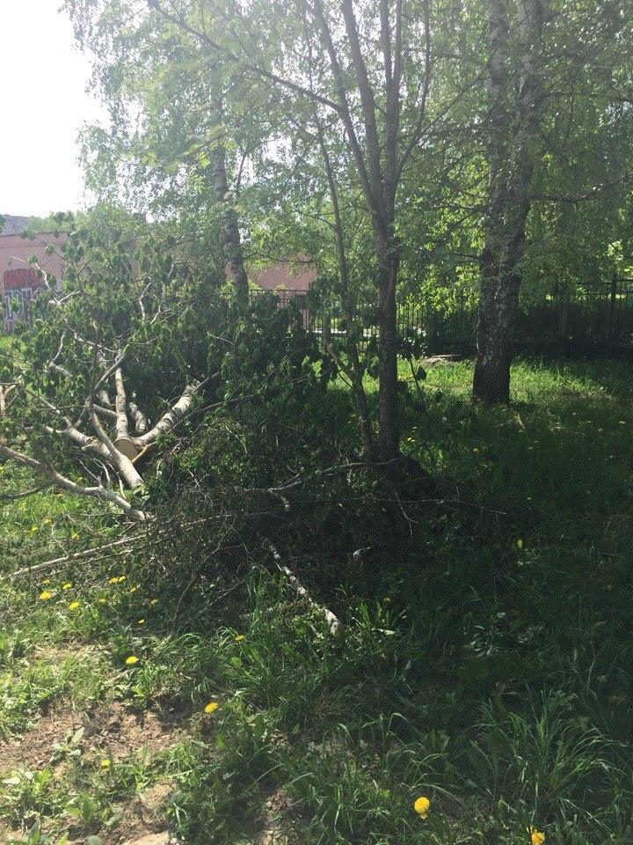
Пример необдуманного действия человека
Можно ли было избежать вырубки дерева при установке забора вокруг детского садика лесная сказка ? ( Дата фото: 14.05.18, Адрес: 2мкр. ДС «Лесная сказка» )

Slide 31
Как воздействуют соли тяжелых металлов на белки?
Ответ: убедились, что нитрат свинца вызывает быстро свертывание белка.

Slide 32
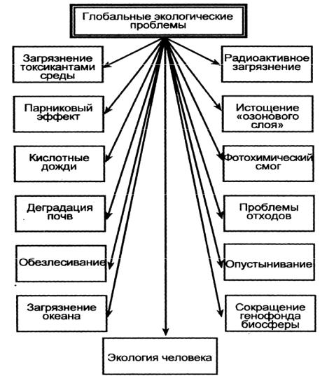
Проанализируйте данную схему и постройте рассказ о глобальных экологических проблемах.

Slide 33
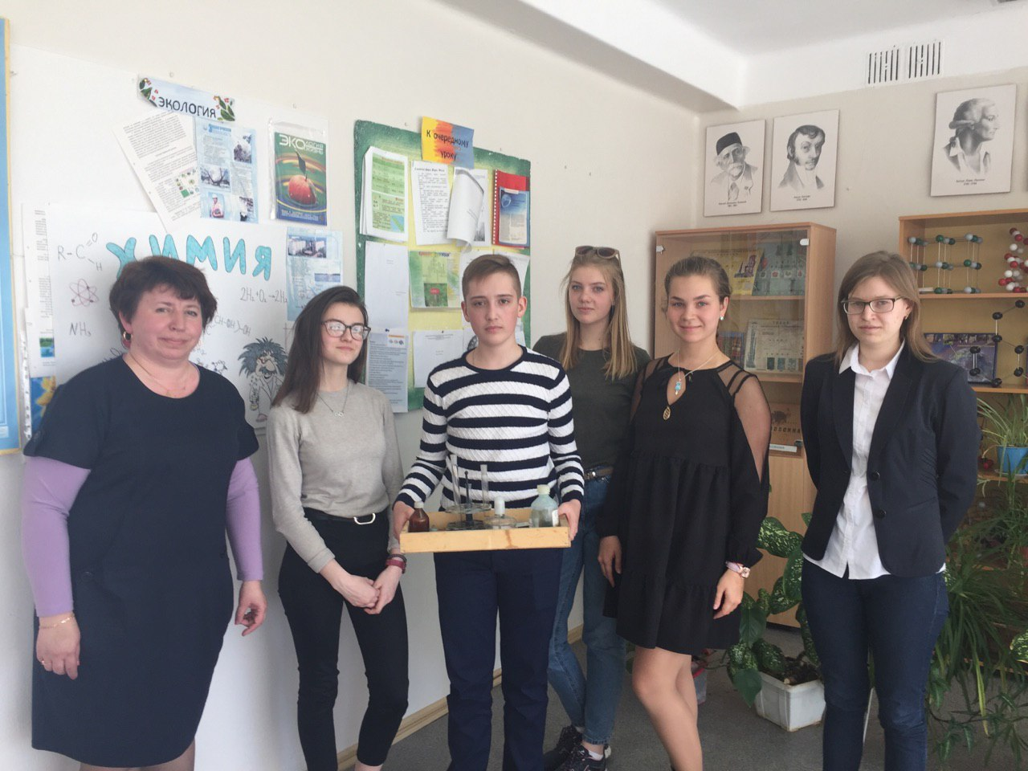
Участники школьной Недели Науки

Slide 34
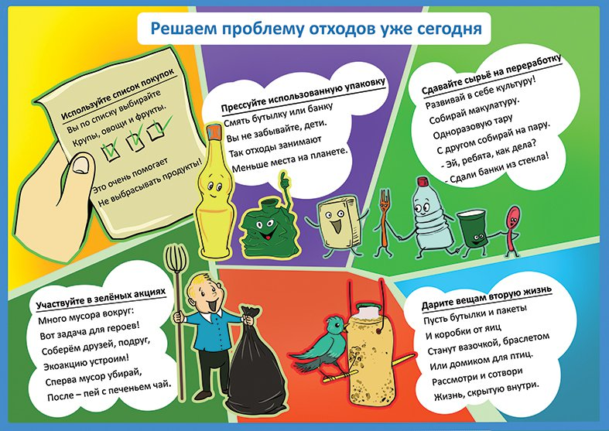
Подготовьте плакат по теме «Проблема отходов»

Slide 35
Перечислена польза тополей. Попробуйте найти несколько недостатков этих растений.

Slide 36
Выполните тест.
1. Наука о взаимодействии организмов между собой и с окружающей их средой - это
а) биология
б) экология
в) гистология
г) орнитология

Slide 38
Спасибо за внимание.

